Slide 1
স্বাগতম

Slide 2
শিক্ষক পরিচিতি
স্বপন কুমার দাশ
প্রভাষক - আইসিটি
কালির বাজার কলেজ
ফরিদগঞ্জ, চাঁদপুর।
মোবাইলঃ ০১711-973978
swapankumardas481@gmail.com
ফেসবুক আইডি – swapan kumar das
স্বপন কুমার দাশ

Slide 3
পাঠ পরিচিতি
শ্রেণিঃ একাদশ
বিষয়ঃ তথ্য ও যোগাযোগ প্রযুক্তি
অধ্যায়ঃ ৫ম
সময়ঃ ৬০ মিনিট
শিক্ষার্থীর সংখ্যা-১৫০ জন
তারিখ: ১৮/০১/২০ ইং

Slide 4
এসো ছবি দেখি
#include<stdio.h>
float pi=3.14;
int main()
{
float radius area;
printf("Enter radius of the circle");
scanf("%f",&radius);
area=(pi)*(radius*radius);
printf(“ \nArea of the circle is:%.2f square cm"area);
retrun 0;
}

Slide 5
Constant বা ধ্রুবক

Slide 6
শিখনফল
এই পাঠ শেষে শিক্ষার্থীরা...
১। Constant বা ধ্রুবক কি বলতে পারবে;
২। Constant বা ধ্রুবক এর প্রকারভেদ করতে পারবে;
3। Constant বা ধ্রুবক এর ব্যবহার বর্ননা করতে পারবে।

Slide 7
Constant বা ধ্রুবক
Constant বা ধ্রুবকঃ প্রোগ্রাম নির্বাহের সময় কোন অবস্থাতেই যার মান পরিবর্তন করা যায় না তাই Constant বা ধ্রুবক। প্রোগ্রামে কোন স্থির বা অপরিবর্তনশীল মান ব্যবহার করার জন্য Constant বা ধ্রুবক হিসেবে ঘোষনা করা হয়।

Slide 8
Constant বা ধ্রুবক
Constant বা ধ্রুবক এর প্রকারভেদঃ
১। সংখ্যাসূচক Constant বা ধ্রুবক
২। অক্ষর মালা Constant বা ধ্রুবক

Slide 9
Constant বা ধ্রুবক
১। সংখ্যাসূচক Constant বা ধ্রুবকঃ এ ধ্রুবকের মান ধনাত্নক ও ঋণাত্নক হতে পারে। ধ্রুবকে কমা ব্যবহার করা উচিত নয়। যথা-দশ হাজারকে লিখতে হয়=50000. ইহা ৫ ধরনের হতে পারে। যথাঃ-
১। ইন্টেজার Constant বা ধ্রুবক
২। ফিক্সড-পয়েন্ট Constant বা ধ্রুবক
৩। ফ্লোটিং পয়েন্ট Constant বা ধ্রুবক
৪। অক্টাল Constant বা ধ্রুবক
৫। হেক্সাডেসিমেল Constant বা ধ্রুবক

Slide 10
Constant বা ধ্রুবক
১। ইন্টেজারঃ এধরনের ধ্রুবক মান ধনাত্নক বা ঋণাত্নক যে কোন পুর্ণসংখ্যা হতে পারে। ধ্রুবকে দশমিক বিন্দু থাকে না। যথা-546,45,-32 ইত্যাদি।
২। ফিক্সড-পয়েন্ট Constant বা ধ্রুবকঃ-28.7, 2.3, 512.5, 2.6786 , -8.5 ইত্যাদি।
৩। ফ্লোটিং পয়েন্ট Constant বা ধ্রুবকঃ এধরনের ধ্রুবক মান ধনাত্নক বা ঋণাত্নক যে কোন পুর্ণ বা ভগ্নাংশ হতে পারে। আংশিক মানের জন্য দশমিক ব্যবহৃত হয়। যথা-56,3.14, -45.678 ইত্যাদি।
৪। অক্টাল Constant বা ধ্রুবকঃ এ ধরনের সংখ্যার পূর্বে 0 বসাতে হয়। যথা-0437,01234 ইত্যাদি।
৫। হেক্সাডেসিমেল Constant বা ধ্রুবকঃ এ ধরনের সংখ্যার পূর্বে 0x বা 0X বসাতে হয়। অংকের চিহ্ন
0, 1, 2, 3, 4, 5, 6, 7, 8, 9, a, b, c, d, e, f ব্যবহার করা হয়। যথা-oxAB65,OXFE23B
ইত্যাদি।

Slide 11
Constant বা ধ্রুবক
২। অক্ষর মালা Constant বা ধ্রুবকঃ অক্ষর দিয়ে Character constsnt গঠিত হয়। এতে সিংগেল কোটেশন ব্যবহার করা হয়। যথা- ‘A’,’K’ ইত্যাদি। বর্ণ,অংক, চিহ্ন থাকে। ইহা ৩ ধরনের হতে পারে। যথাঃ-
১। Single Character Constant বা ধ্রুবকঃ একটি বর্ণ যা single quote mark দ্বারা নির্দিষ্ট করা হয়। যথা-’A’,’5’,ইত্যাদি।
২। Staring Constant বা ধ্রুবকঃ single অথবা double quote mark দ্বারা নির্দিষ্ট করা হয়। যথা-’’A’’, ’’Dhaka’’, “33.72’’ইত্যাদি।
৩। Blackslash Character Constant বা ধ্রুবকঃ প্রতিটি ব্যাকস্ল্যাশ Character Constant আলাদা আলাদা কাজে ব্যবহার করা হয়।
যথা-average ভেরিয়েবলের মান নতুন লাইনে প্রদর্শন করানোর জন্য।
Printf(“average is \n’’, average);

Slide 12
Constant বা ধ্রুবক
Constant বা ধ্রুবক ঘোষনার নিয়মঃ
Const কীওয়ার্ড ব্যবহার করে const ঘোষনার পদ্ধতি-
Const কীওয়ার্ড ব্যবহার করে const ঘোষনার ফরম্যাট হলো-
const ConstType ConstName=ConstValue
ConstType=মডিফাইড ডেটাটাইপ বুঝায়, ConstName=কোন বৈধ নাম।
const int Max=60;
Const char Ch=‘a’;

Slide 13
Constant বা ধ্রুবক
Constant বা ধ্রুবক ঘোষনার নিয়মঃ
define প্রিপ্রসেসর ব্যবহার করে const ঘোষনার পদ্ধতি-
define প্রিপ্রসেসর ব্যবহার করে const ঘোষনার ফরম্যাট হলো-
define ConstName=ConstValue
ConstType=মডিফাইড ডেটাটাইপ বুঝায়, ConstName=কোন বৈধ নাম।
define Max=50
define TRUE 1
define PI=3.1415
Const এর নাম ও প্রারম্ভিক মান দিতে হয়।
মাঝে সমান চিহ্ন ও শেষে সেমিকোলন বসে না।

Slide 14
Constant বা ধ্রুবক
ইস্কেপ সিকুয়েন্স এর ব্যবহার:
#include<stdio.h>
int main()
{
printf(“SDL is a leading\n software company in BD");
retrun 0;
}
SDL is leading
Software company in BD.
ইস্কেপ সিকুয়েন্স

Slide 15
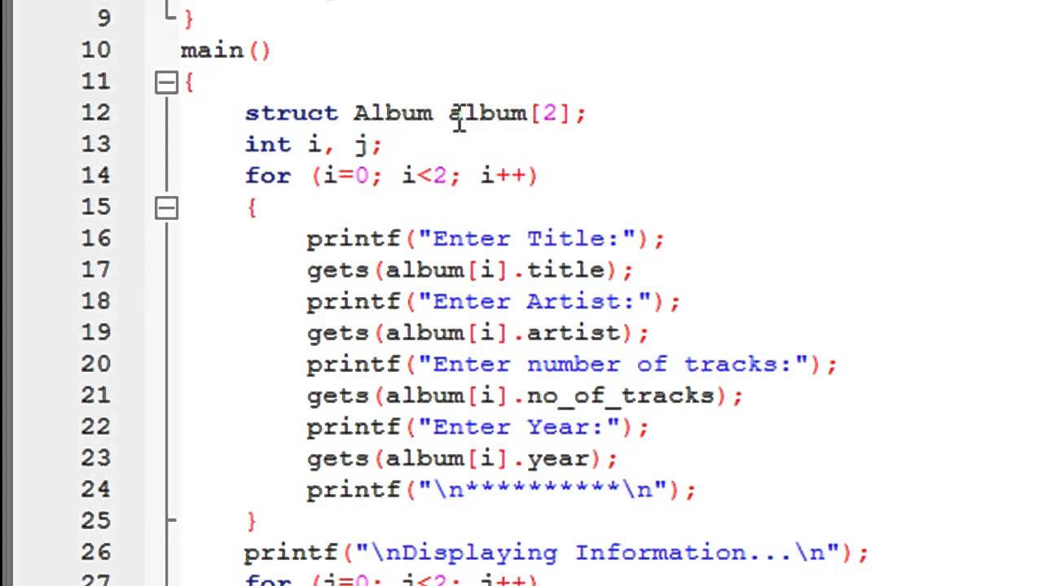
Constant বা ধ্রুবক
ইস্কেপ সিকুয়েন্স এর ব্যবহার:
ইস্কেপ সিকুয়েন্স

Slide 16
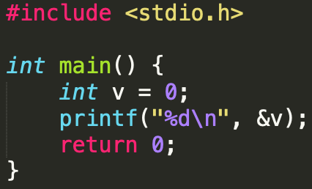
Constant বা ধ্রুবক
ইস্কেপ সিকুয়েন্স এর ব্যবহার:
ইস্কেপ সিকুয়েন্স

Slide 17
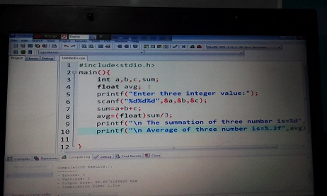
Constant বা ধ্রুবক
ইস্কেপ সিকুয়েন্স এর ব্যবহার:
ইস্কেপ সিকুয়েন্স

Slide 18
একক কাজ (সময়ঃ২মিনিট)
প্রশ্নঃ Constant বা ধ্রুবক কি ?

Slide 19
জোড়ায় কাজ (সময়ঃ৩মিনিট)
প্রশ্নঃ Constant বা ধ্রুবক কত প্রকার ও কি কি?

Slide 20
দলগত কাজ (সময়ঃ ৫মিনিট)
প্রশ্নঃ Constant বা ধ্রুবক এর ব্যবহার লিখ।

Slide 21
সার সংক্ষেপ
Constant বা ধ্রুবক

Slide 22
১। Constant বা ধ্রুবক কত প্রকার?
(ক) ২ (খ) ৫
(গ) ৪ (ঘ) ৬
২। অক্ষর মালা ধ্রুবক কত প্রকার?
(ক) ৬ (খ) ৩
(গ) ২ (ঘ) ৫
✓
✓

Slide 23
এসাইনমেন্ট
প্রশ্নঃ Constant ব্যবহারের নিয়মগুলো লিখ ।

Slide 24
রেফারেন্সঃ-
১। NCTB অনুমোদিত আইসিটি বই।
২। শিক্ষক বাতায়ন।
৩। You Tube.
৪। মুক্তপাঠ।
৫।Google

Slide 25
সবাইকে ধন্যবাদ

